Slide 1

What do You Know about Christmas?
Notes:
* PPT에 사용된 이미지는 다른 곳에서 이용하실 수 없습니다.

Slide 2
학습 목표
1.
크리스마스 관련 정보와 문화를 알 수 있다.
2.
크리스마스 관련 영어 단어를 익힐 수 있다.

Slide 3
도입
크리스마스 캐롤 듣기
알고 있는 크리스마스 캐럴
이야기해 보고
함께 노래 감상하기

Slide 4
도입
크리스마스 경험 나누기
크리스마스와 관련된 경험을 떠올려
자유롭게 이야기해 보기

Slide 5
전개
Culture Inside
<Quiz Time>

Slide 6
전개
Culture Inside
★ 크리스마스에 대한 설명으로 틀린 것은?
① 크리스마스는 12월 25일이다.
② 크리스마스는 항상 겨울에 있다.
③ 크리스마스는 예수의 탄생을 기념하는 날이다.
④ 영어권 국가에서 크리스마스는 가장 중요한 명절 중 하나이다.

Slide 7
전개
Culture Inside
★ 크리스마스에 대한 설명으로 틀린 것은?
① 크리스마스는 12월 25일이다.
② 크리스마스는 항상 겨울에 있다.
③ 크리스마스는 예수의 탄생을 기념하는 날이다.
④ 영어권 국가에서 크리스마스는 가장 중요한 명절 중 하나이다.
정답은?
②번입니다.
우리나라나 미국, 캐나다, 영국과 같은
북반구 나라의 크리스마스는
추운 겨울에 있는 반면,
오스트레일리아, 뉴질랜드, 남아프리카와 같은
남반구 나라는 크리스마스가 무더운 한여름이에요.

Slide 8
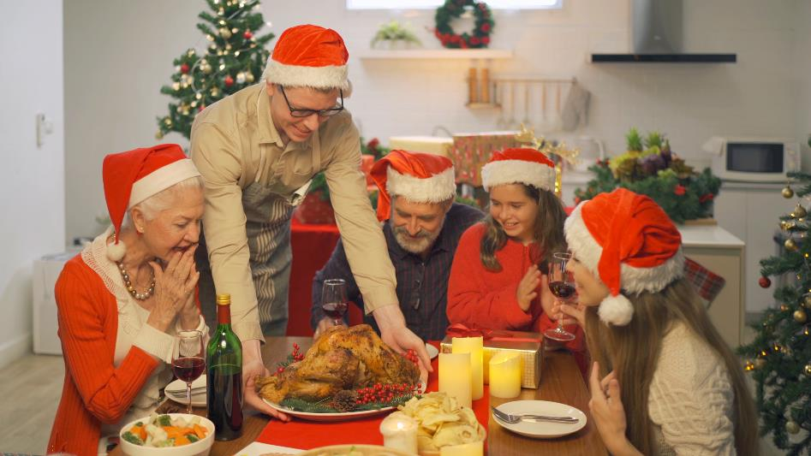
전개
Culture Inside
★ What do people do on Christmas?
(크리스마스에 사람들은 주로 무엇을 할까요?)
Sharing Food
(가족, 친구들과 모여 식사하기)

Slide 9
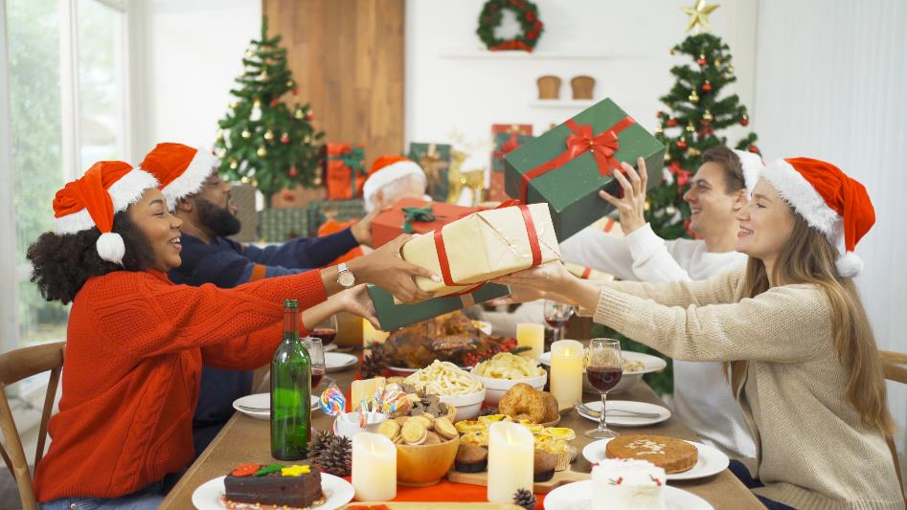
전개
Culture Inside
★ What do people do on Christmas?
(크리스마스에 사람들은 주로 무엇을 할까요?)
Giving Presents
(선물 주고 받기)

Slide 10

전개
Culture Inside
★ What do people do on Christmas?
(크리스마스에 사람들은 주로 무엇을 할까요?)
Decorating Christmas Trees
(크리스마스 트리 꾸미기)

Slide 11
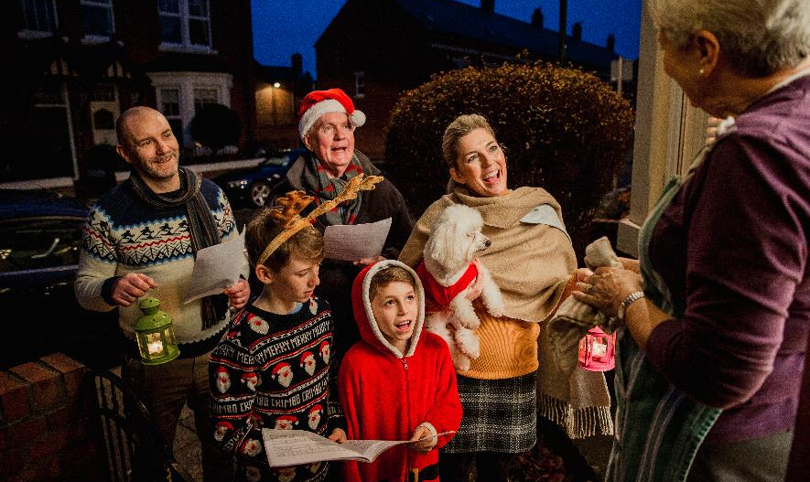
전개
Culture Inside
★ What do people do on Christmas?
(크리스마스에 사람들은 주로 무엇을 할까요?)
Singing Carols
(크리스마스 캐럴 부르기)

Slide 12
전개
Let’s Learn
Christmas Words

Slide 13
전개
Let’s Learn Christmas Words
활동 1
이미지와 뜻 보고
단어 익히기

Slide 14
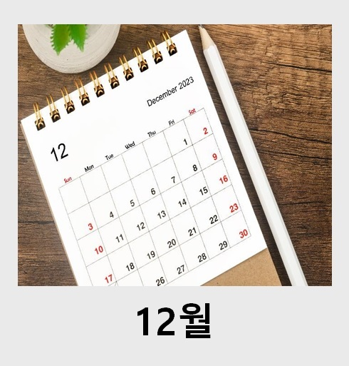

전개
활동 1
이미지와 뜻 보고 단어 익히기
December

Slide 15
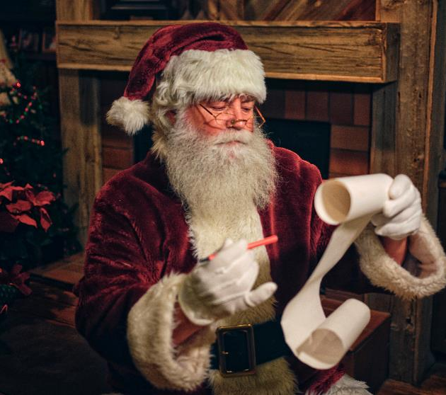
전개
활동 1
이미지와 뜻 보고 단어 익히기
Santa
산타

Slide 16
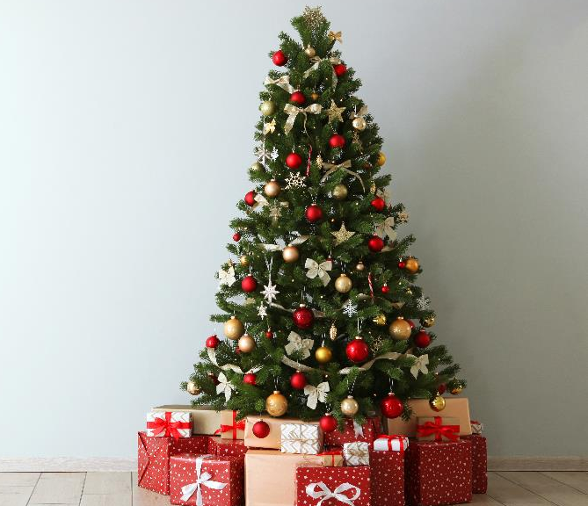
전개
활동 1
이미지와 뜻 보고 단어 익히기
Christmas tree
크리스마스트리

Slide 17
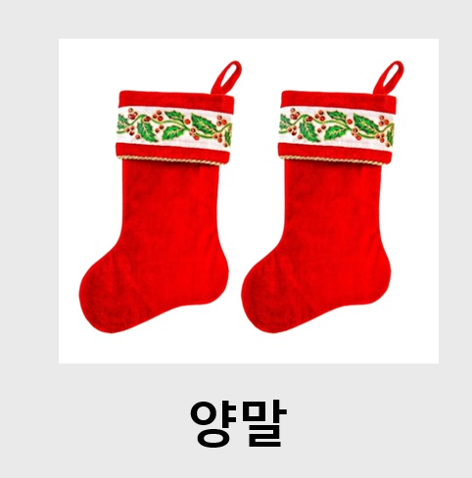
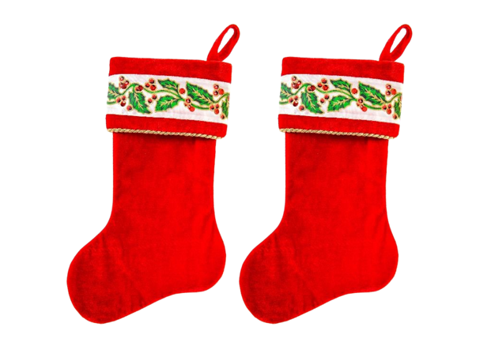
전개
활동 1
이미지와 뜻 보고 단어 익히기
socks

Slide 18
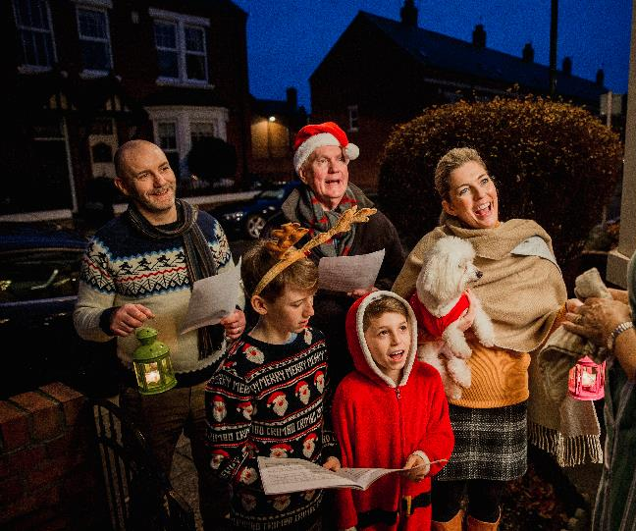
전개
활동 1
이미지와 뜻 보고 단어 익히기
carol
캐럴

Slide 19
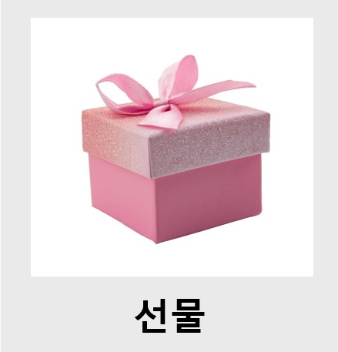

전개
활동 1
이미지와 뜻 보고 단어 익히기
present

Slide 20
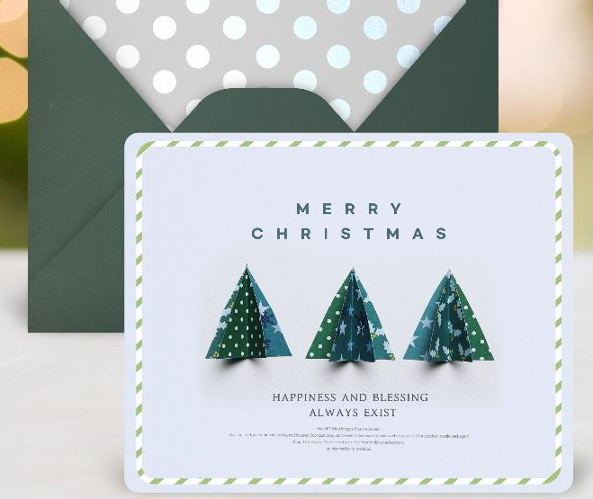
전개
활동 1
이미지와 뜻 보고 단어 익히기
card
카드

Slide 21
전개
Let’s Learn Christmas Words
활동 2
이미지와 단어 매칭하기

Slide 22

전개
활동 2
이미지와 단어 매칭하기
December

Slide 23

전개
활동 2
이미지와 단어 매칭하기
Santa

Slide 24

전개
활동 2
이미지와 단어 매칭하기
Christmas tree

Slide 25

전개
활동 2
이미지와 단어 매칭하기
present

Slide 26
전개
활동 2
이미지와 단어 매칭하기
socks

Slide 27
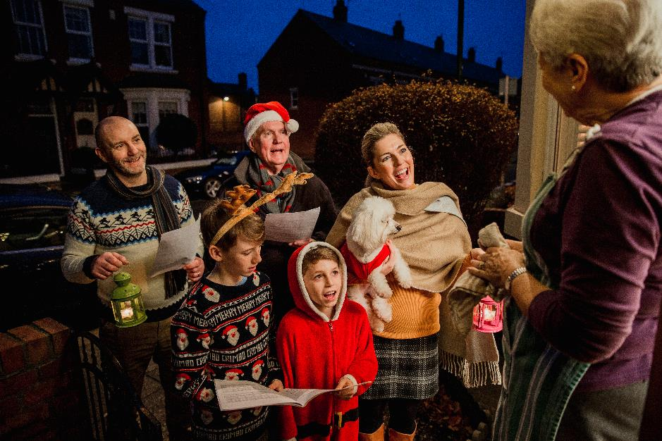
전개
활동 2
이미지와 단어 매칭하기
carol

Slide 28
전개
Let’s Learn Christmas Words
활동 3
Unscramble Words

Slide 29
전개
활동 3
Unscramble Words
eert samtsirhc
Christmas tree

Slide 30
전개
활동 3
Unscramble Words
oarlc
carol

Slide 31
전개
활동 3
Unscramble Words
eenrspt
present

Slide 32
전개
활동 3
Unscramble Words
rdca
card

Slide 33
전개
활동 3
Unscramble Words
cksos
socks

Slide 34
전개
활동 3
Unscramble Words
dcmerbee
December

Slide 35
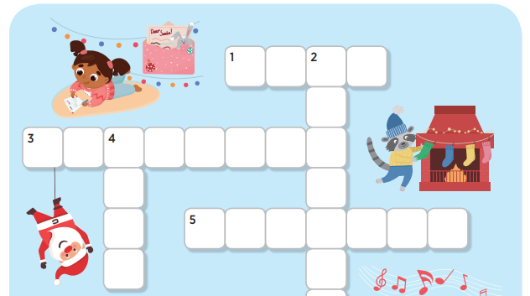
전개
Christmas Crossword Puzzle
★ 크리스마스 관련 단어로 crossword 퍼즐을 완성해 봅시다.

Slide 36
마무리
Alphabet Christmas Tree
카드 만들기

Slide 37
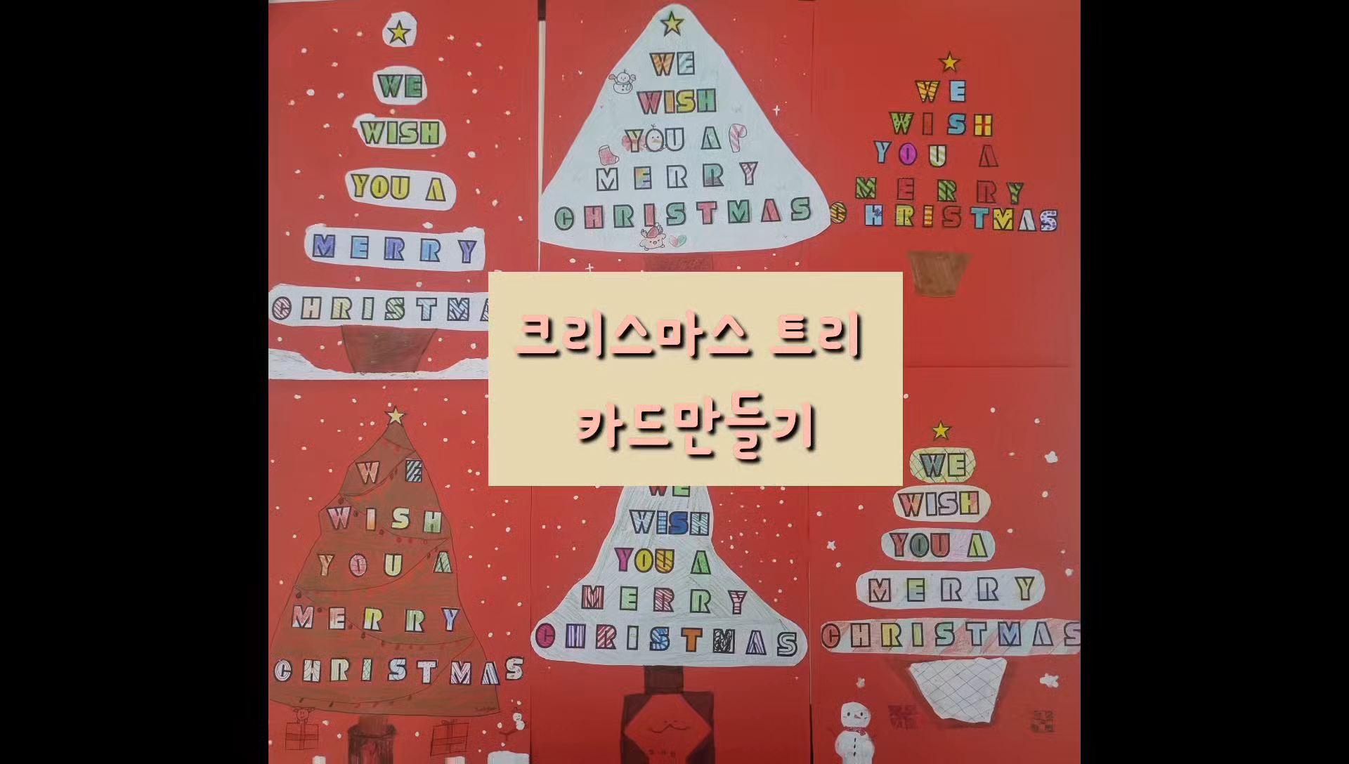
마무리
Alphabet Christmas Tree 카드 만들기

Slide 38
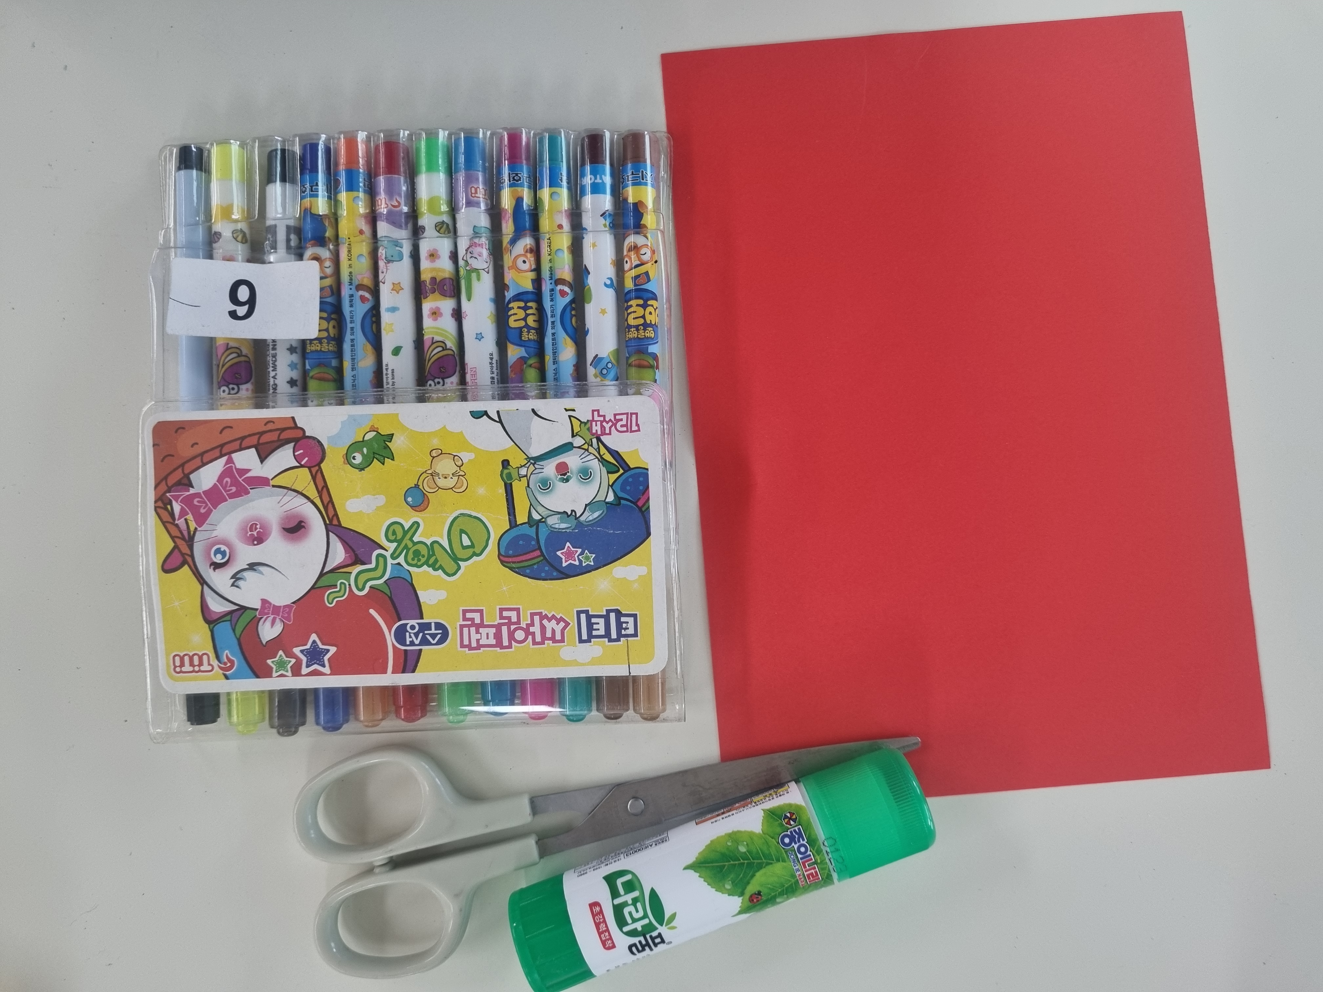
전개
Alphabet Christmas Tree 카드 만들기
준비물
• 색 도화지(A4 절반 크기)
• 여러 색의 색연필/사인펜
• 가위, 풀

Slide 39
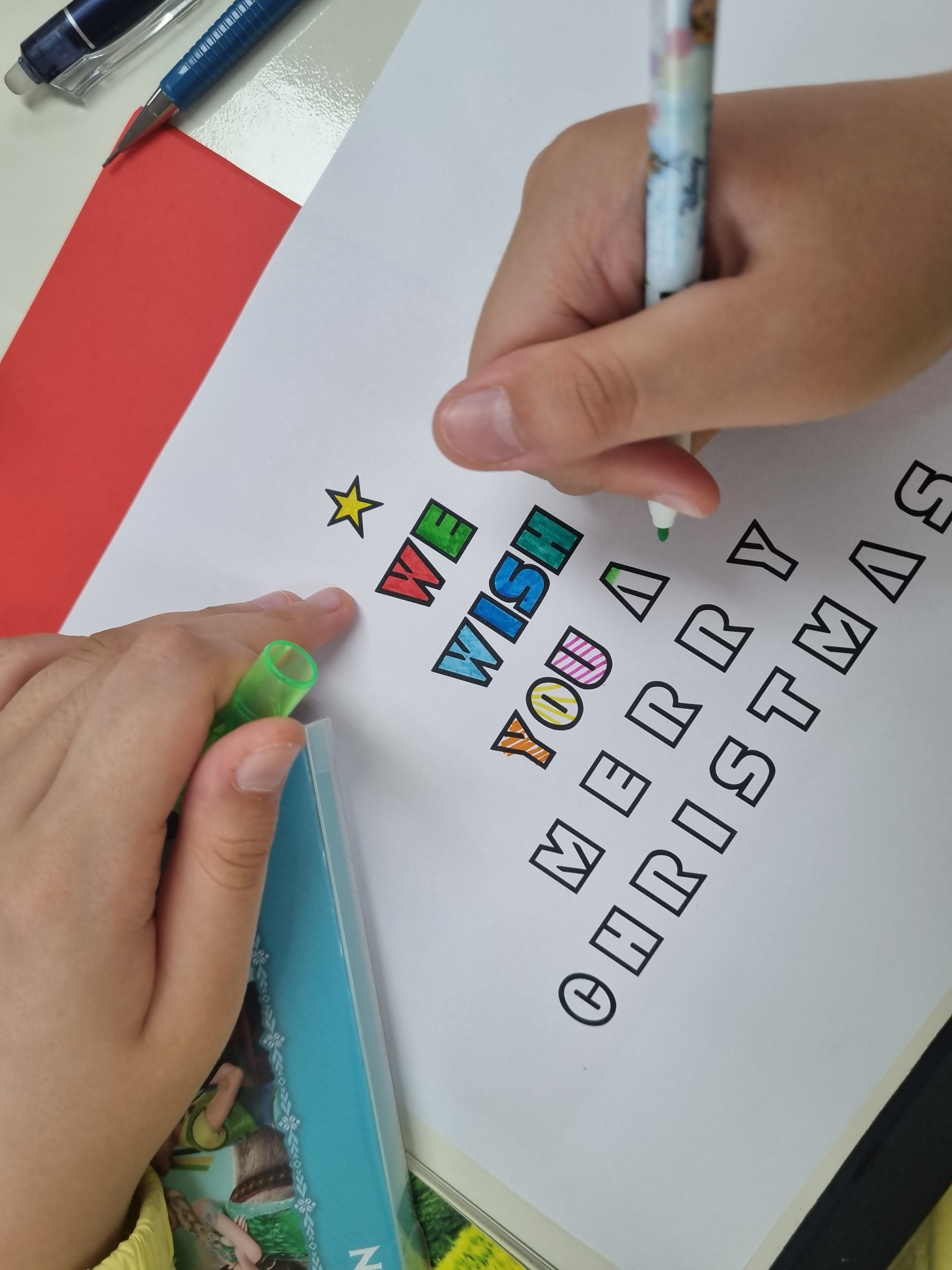
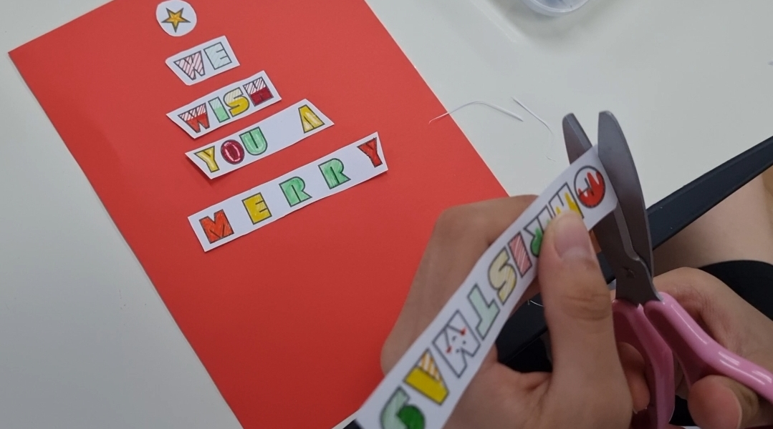
전개
Alphabet Christmas Tree 카드 만들기
1. 알파벳을 예쁘게 색칠합니다.
2. 단어나 문장을 오려냅니다.

Slide 40
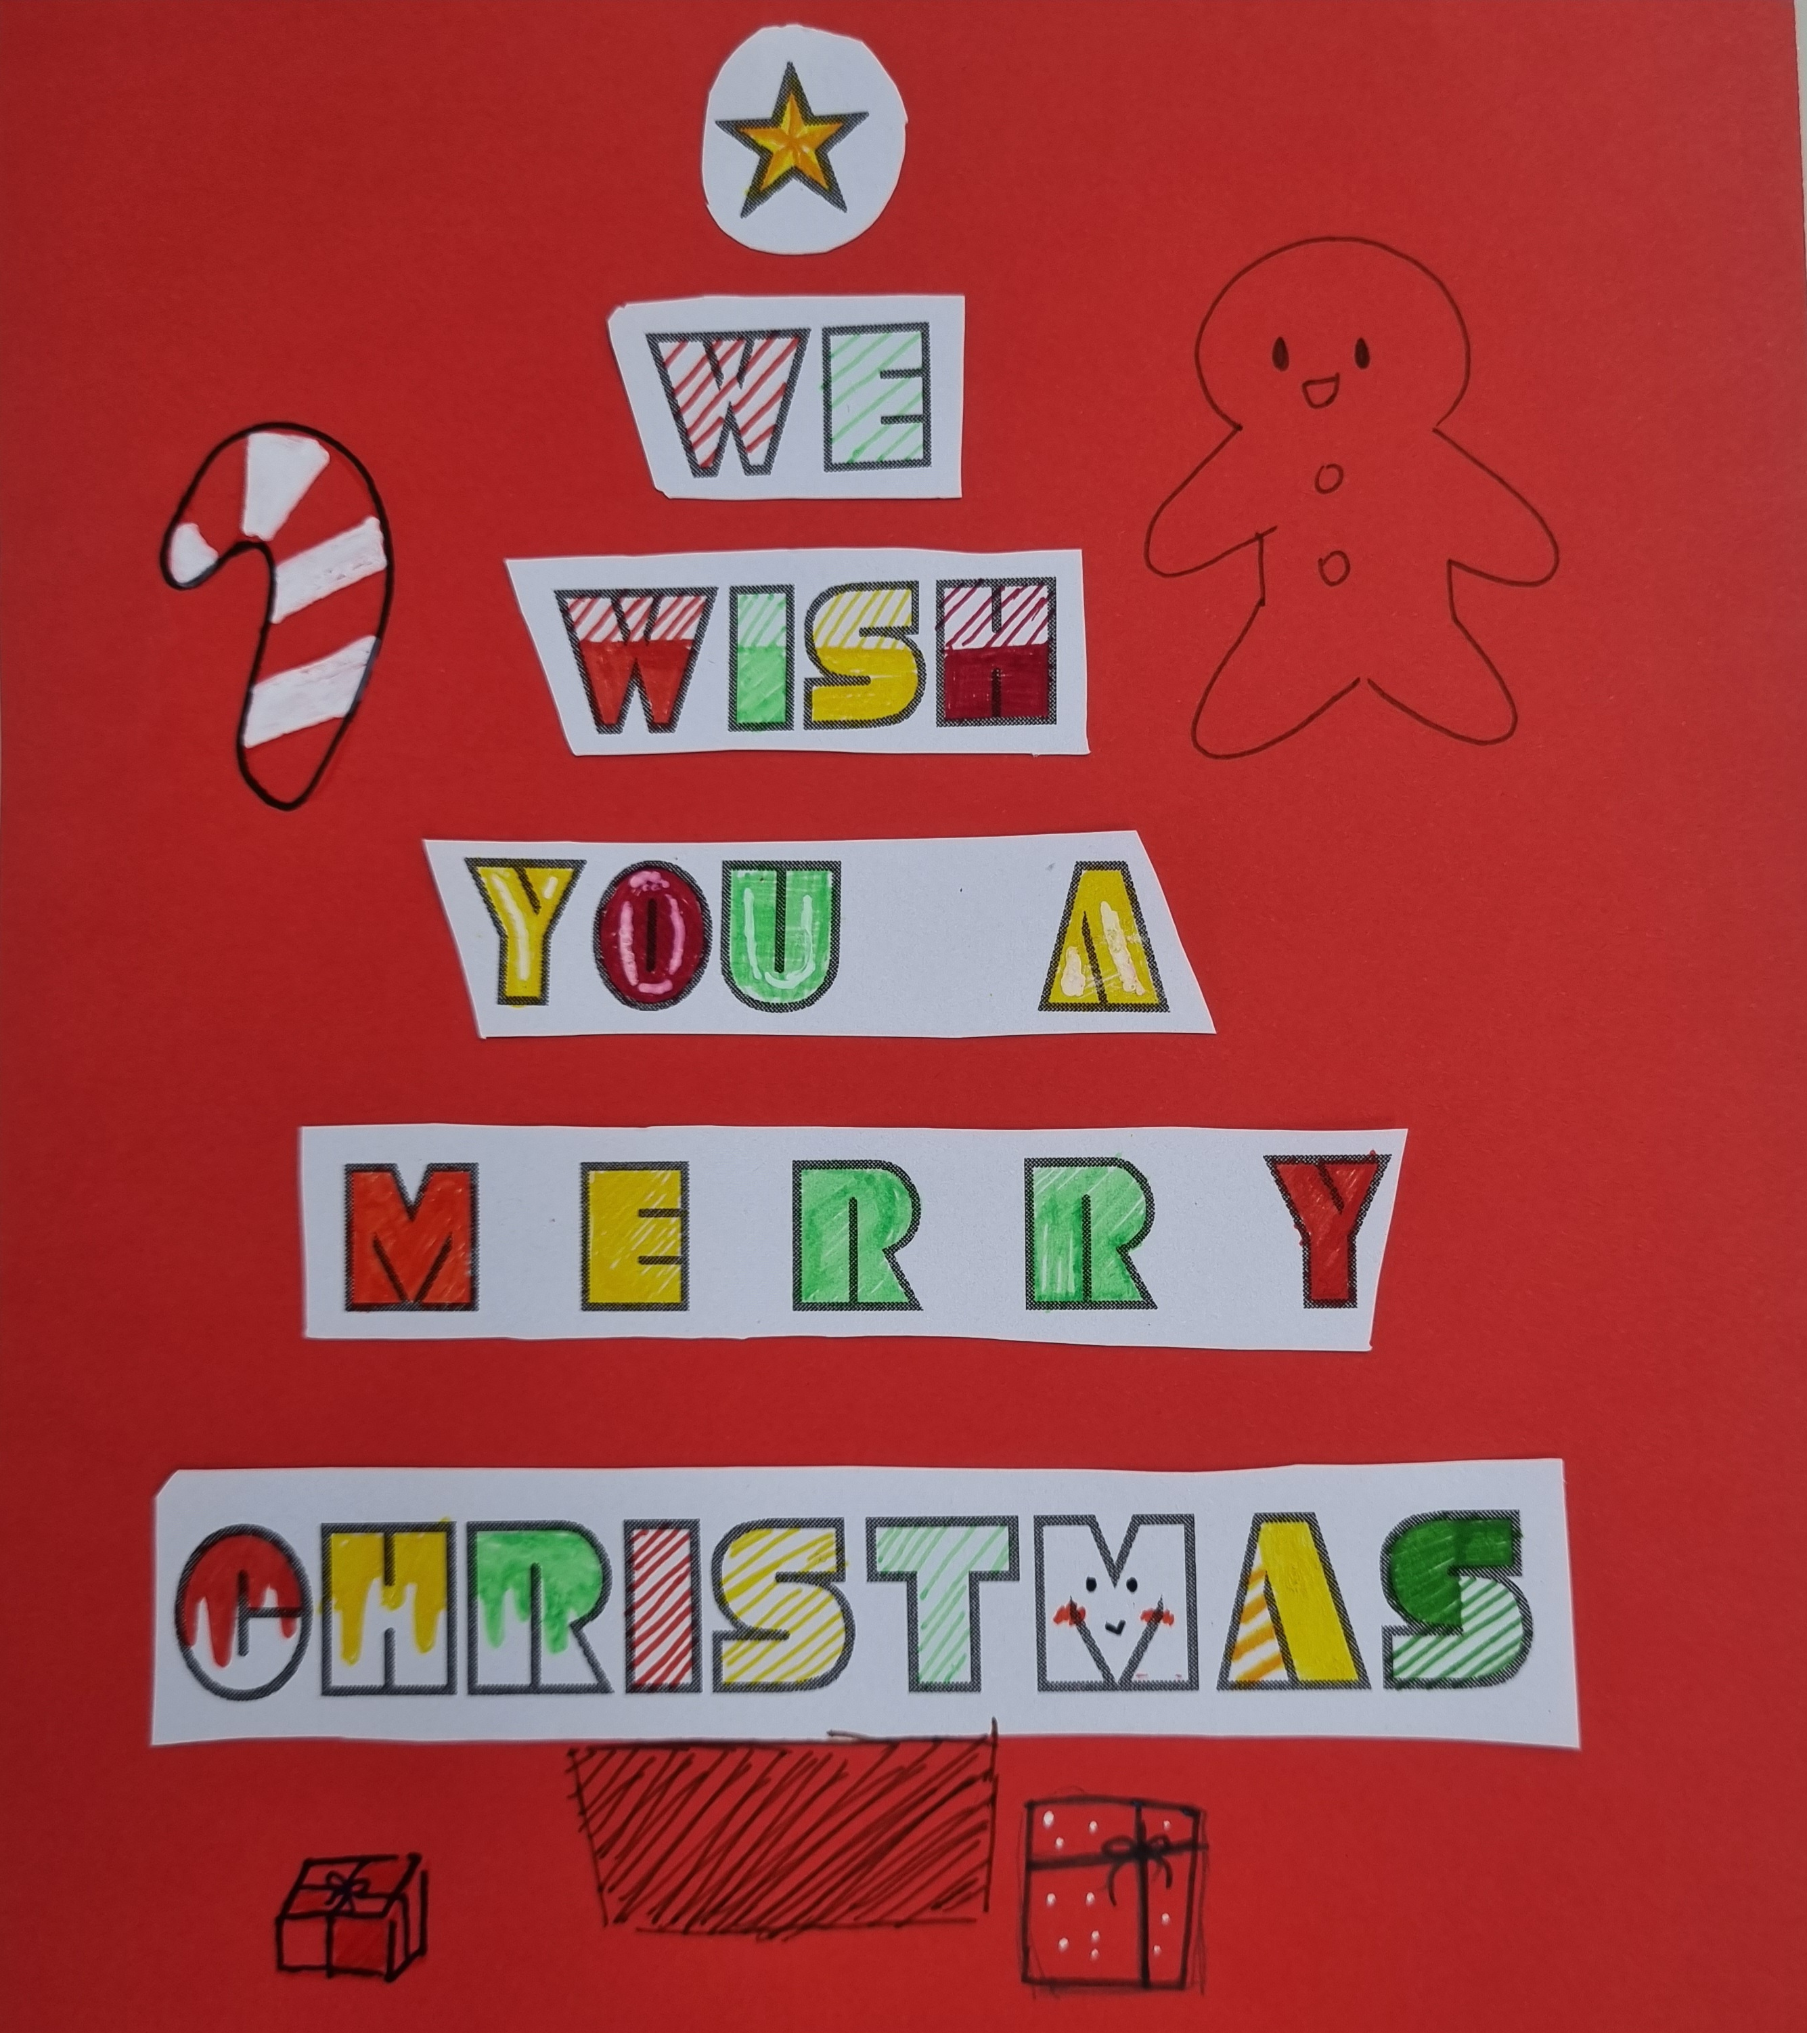
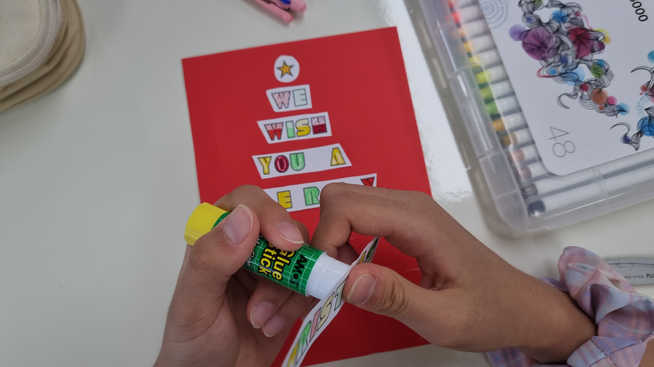
전개
Alphabet Christmas Tree 카드 만들기
3. 오려낸 단어나 문장을 카드에 붙여줍니다.
4. 화분을 그리고, 트리를 꾸며줍니다.

Slide 41
마무리
크리스마스트리 카드를 전시하고 감상해 봅시다.
오늘 배운 크리스마스 관련 단어를 다시 떠올려 봅시다.

Slide 42
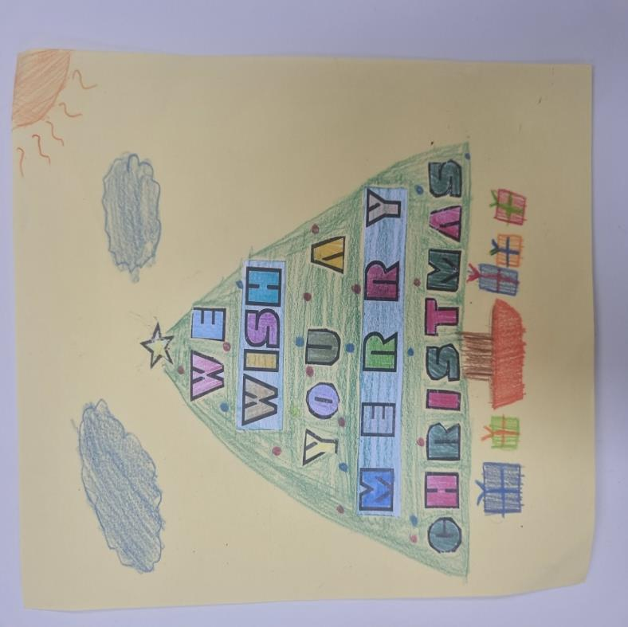
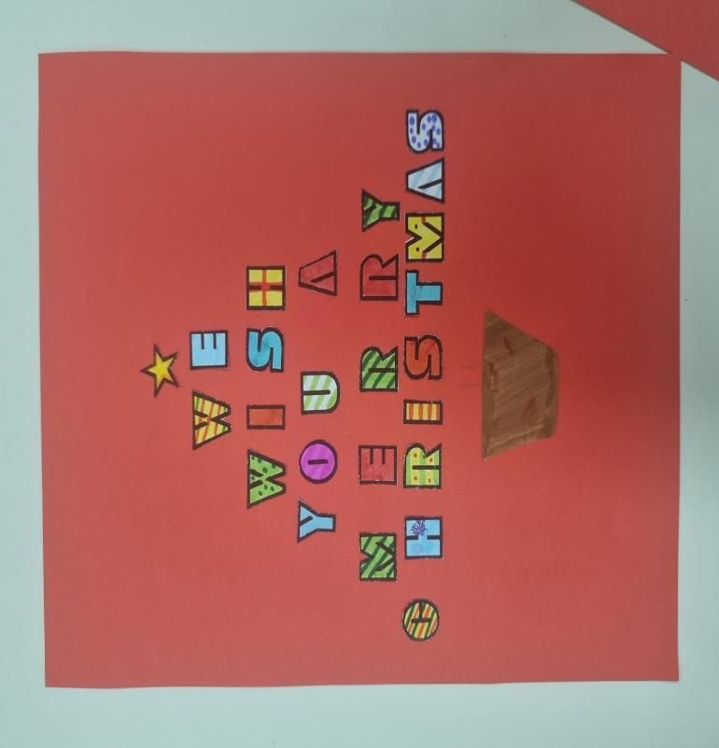
마무리
Alphabet Christmas Tree 카드 작품 감상

Slide 43
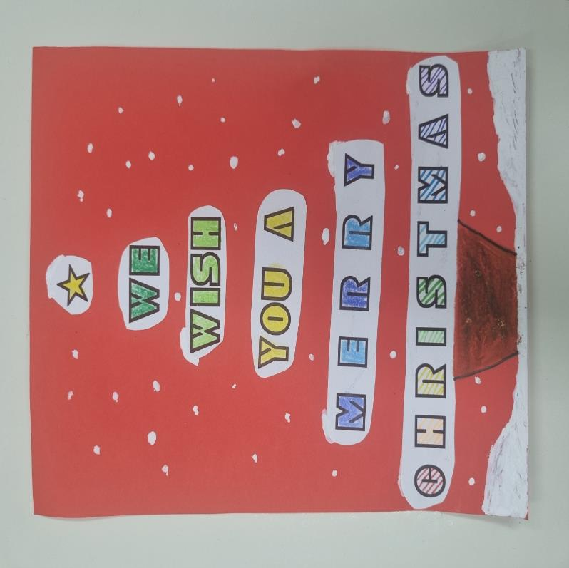
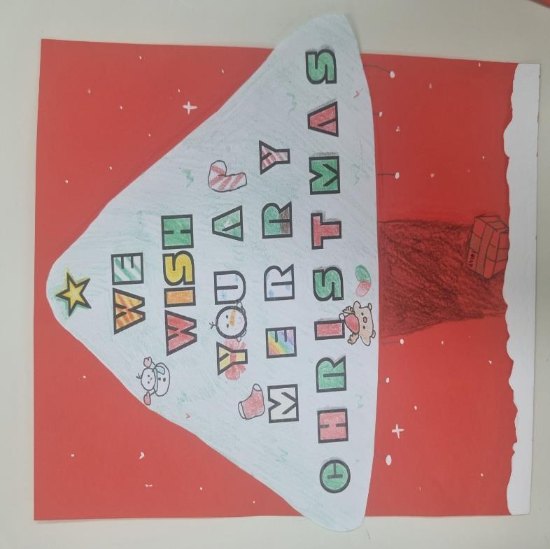
마무리
Alphabet Christmas Tree 카드 작품 감상

Slide 44
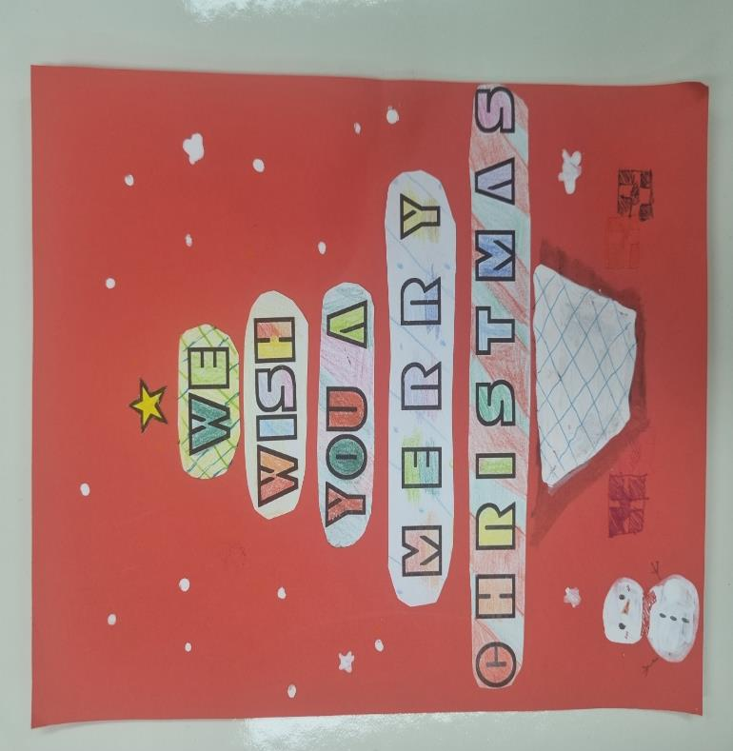
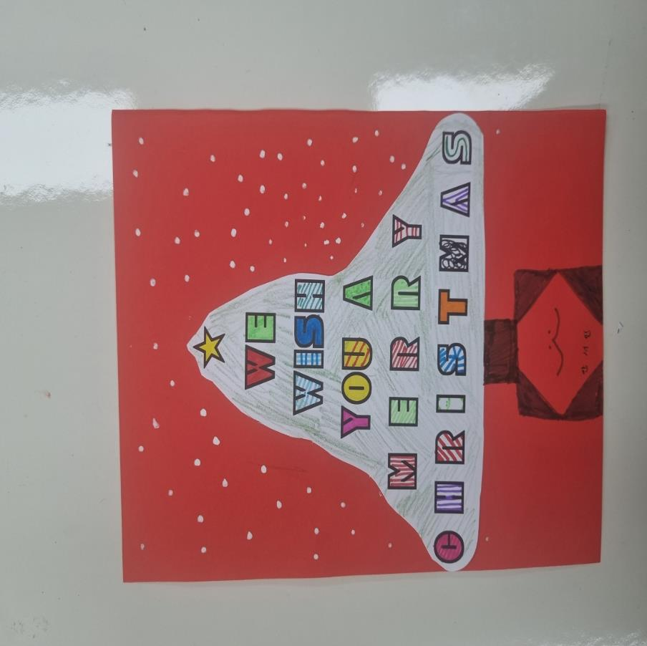
마무리
Alphabet Christmas Tree 카드 작품 감상

